Slide 1
CHƯƠNG VI
BỘ GIAO THỨC TCP/IP & CÁC LỚP ĐỊA CHỈ IP
CÔNG NGHỆ MẠNG MÁY TÍNH
GV: TS. Phùng Thế Bảo
Khoa CNTT – ĐH TĐN

Slide 2
NỘI DUNG
1
MÔ HÌNH TCP/IP
2
SO SÁNH MÔ HÌNH OSI VÀ TCP/IP
3
CÁC GIAO THỨC TRONG MÔ HÌNH TCP/IP
4
CÁC LỚP ĐỊA CHỈ IP
Note: Bổ sung IPv6

Slide 3
BỘ GIAO THỨC TCP/IP
TCP (Transmission Control Protocol) là giao thức thuộc tầng vận chuyển và là một giao thức có kết nối (connected-oriented).
IP (Internet Protocol) là giao thức thuộc tầng mạng của mô hình OSI và là một giao thức không kết nối (connectionless).

Slide 4
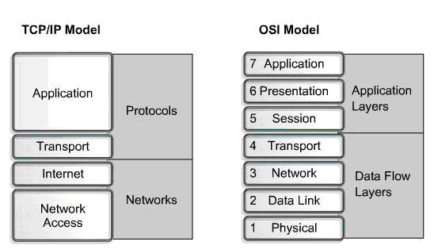
MÔ HÌNH THAM CHIẾU TCP/IP

Slide 5
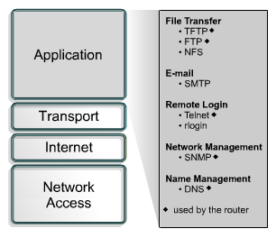
LỚP ỨNG DỤNG
Kiểm soát các giao thức lớp cao, các chủ đề về trình bày, biểu diễn thông tin, mã hóa và điều khiển hội thoại
Đặc tả cho các ứng dụng phổ biến.

Slide 6
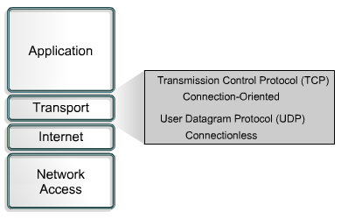
LỚP VẬN CHUYỂN
Cung ứng dịch vụ vận chuyển từ host nguồn đến host đích
Thiết lập một cầu nối luận lý giữa các đầu cuối của mạng, giữa host truyền và host nhận.

Slide 7
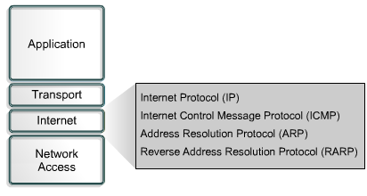
LỚP INTERNET
Mục đích của lớp Internet là chọn đường đi tốt nhất xuyên qua mạng cho các gói dữ liệu di chuyển tới đích
Giao thức chính của lớp này là Internet Protocol (IP)

Slide 8
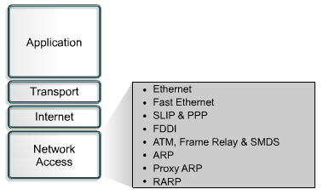
LỚP TRUY NHẬP MẠNG
Định ra các thủ tục để giao tiếp với phần cứng mạng và truy nhập môi trường truyền
Có nhiều giao thức hoạt động tại lớp này

Slide 9
NỘI DUNG
1
MÔ HÌNH TCP/IP
2
SO SÁNH MÔ HÌNH OSI VÀ TCP/IP
3
CÁC GIAO THỨC TRONG MÔ HÌNH TCP/IP
4
CÁC LỚP ĐỊA CHỈ IP

Slide 10
SO SÁNH MÔ HÌNH OSI VÀ TCP/IP
Giống nhau
  Đều phân lớp chức năng
  Đều có lớp vận chuyển và lớp mạng.
  Chuyển gói là hiển nhiên.
  Đều có mối quan hệ trên dưới, ngang hàng.
Khác nhau
  TCP/IP gộp lớp trình bày và lớp phiên vào lớp ứng dụng.
  TCP/IP gộp lớp vật lý và lớp liên kết dữ liệu vào lớp truy nhập mạng.
  TCP/IP đơn giản vì có ít lớp hơn.
  OSI không có khái niệm chuyển phát thiếu tin cậy ở lớp 4 như UDP của TCP/IP

Slide 11
NỘI DUNG
1
MÔ HÌNH TCP/IP
2
SO SÁNH MÔ HÌNH OSI VÀ TCP/IP
3
CÁC GIAO THỨC TRONG MÔ HÌNH TCP/IP
4
CÁC LỚP ĐỊA CHỈ IP

Slide 12
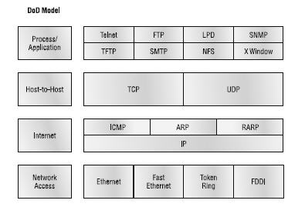
GIAO THỨC TRONG MÔ HÌNH TCP/IP

Slide 13
LỚP ỨNG DỤNG
FTP (File Transfer Protocol): là dịch vụ có tạo cầu nối, sử dụng TCP để truyền các tập tin giữa các hệ thống.
TFTP (Trivial File Transfer Protocol): là dịch vụ không tạo cầu nối, sử dụng UDP. Được dùng trên router để truyền các file cấu hình và hệ điều hành.
NFS (Network File System): cho phép truy xuất file đến các thiết bị lưu trữ ở xa như một đĩa cứng qua mạng.
SMTP (Simple Mail Transfer Protocol): quản lý hoạt động truyền e-mail qua mạng máy tính.

Slide 14
LỚP ỨNG DỤNG
Telnet (Terminal emulation): cung cấp khả năng truy nhập từ xa vào máy tính khác. Telnet client là host cục bộ, telnet server là host ở xa.
SNMP (Simple Network Management): cung cấp một phương pháp để giám sát và điều khiển các thiết bị mạng.
DNS (Domain Name System): thông dịch tên của các miền (Domain) và các node mạng được công khai sang các địa chỉ IP.

Slide 15
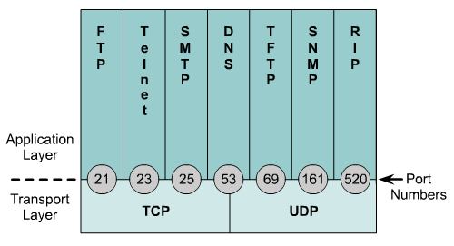
Các cổng phổ biến dùng cho các giao thức lớp ứng dụng:
LỚP ỨNG DỤNG

Slide 16
LỚP VẬN CHUYỂN
TCP và UDP (User Datagram Protocol):
  Phân đoạn dữ liệu ứng dụng lớp trên.
  Truyền các segment từ một thiết bị đầu cuối này đến thiết bị đầu cuối khác
Riêng TCP còn có thêm các chức năng:
  Thiết lập các hoạt động end-to-end.
  Cửa sổ trượt cung cấp điều khiển luồng.
  Chỉ số tuần tự và báo nhận cung cấp độ tin cậy cho hoạt động.

Slide 17
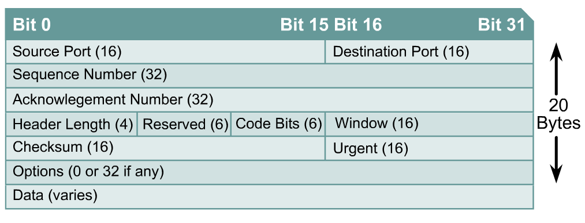
KHUÔN DẠNG GÓI TIN TCP

Slide 18
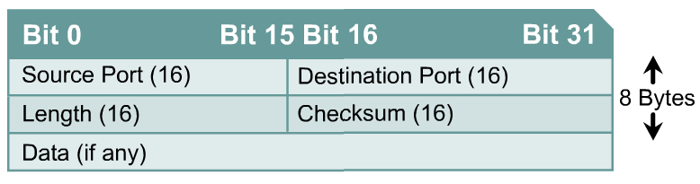
KHUÔN DẠNG GÓI TIN UDP

Slide 19
LỚP INTERNET
IP: không quan tâm đến nội dung của các gói nhưng tìm kiếm đường dẫn cho gói tới đích.
ICMP (Internet Control Message Protocol): đem đến khả năng điều khiển và chuyển thông điệp.
ARP (Address Resolution Protocol): xác định địa chỉ lớp liên kết số liệu (MAC address) khi đã biết trước địa chỉ IP.
RARP (Reverse Address Resolution Protocol): xác định các địa chỉ IP khi biết trước địa chỉ MAC.

Slide 20
KHUÔN DẠNG GÓI TIN IP
VER | IHL | Type of services | Total lenght
Identification |  |  | Flags | Fragment offset
Time to live |  | Protocol | Header checksum
Source address
Destination address
Options + Padding
Data

Slide 21
ARP
Host A
ARP Request - Broadcast to all hosts
„What is the hardware address for IP address 128.0.10.4?“
S
I
N
E
M
E
N
S
I
X
D
O
R
F
ARP Reply
S
I
E
M
E
N
S
N
I
X
D
O
R
F
S
I
E
M
E
N
S
N
I
X
D
O
R
F
Host B
IP Address: 128.0.10.4
HW Address: 080020021545

Slide 22
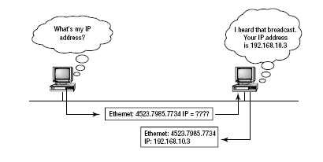
RARP

Slide 23
LỚP TRUY NHẬP MẠNG
Ethernet
  Là giao thức truy cập LAN phổ biến nhất.
  Được hình thành bởi định nghĩa chuẩn 802.3 của IEEE (Institute of Electrical and Electronics Engineers).
  Tốc độ truyền 10Mbps
Fast Ethernet
Gigabit Ethernet

Slide 24
NỘI DUNG
1
MÔ HÌNH TCP/IP
2
SO SÁNH MÔ HÌNH OSI VÀ TCP/IP
3
CÁC GIAO THỨC TRONG MÔ HÌNH TCP/IP
4
CÁC LỚP ĐỊA CHỈ IP

Slide 25
ĐỊA CHỈ IP & CÁC LỚP ĐỊA CHỈ
Địa chỉ IP là địa chỉ có cấu trúc với một con số có kích thước 32 bit, chia thành 4 phần mỗi phần 8 bit gọi là octet hoặc byte.
Ví dụ:
  172.16.30.56
  10101100 00010000 00011110 00111000.
  AC 10 1E 38

Slide 26
ĐỊA CHỈ IP & CÁC LỚP ĐỊA CHỈ
Ðịa chỉ host là địa chỉ IP có thể dùng để đặt cho các interface của các host
Hai host nằm cùng một mạng sẽ có network_id giống nhau và host_id khác nhau.
Khi cấp phát các địa chỉ host thì lưu ý không được cho tất cả các bit trong phần host_id bằng 0 hoặc tất cả bằng 1.
Ðịa chỉ mạng (network address): là địa chỉ IP dùng để đặt cho các mạng. Phần host_id của địa chỉ chỉ chứa các bit 0. Ví dụ: 172.29.0.0
Ðịa chỉ Broadcast: là địa chỉ IP được dùng để đại diện cho tất cả các host trong mạng. Phần host_id chỉ chứa các bit 1. Ví dụ: 172.29.255.255.

Slide 27
CÁC LỚP ĐỊA CHỈ IP
Không gian địa chỉ IP được chia thành 5 lớp (class) A, B, C, D và E
Các lớp A, B và C được triển khai để đặt cho các host trên mạng Internet
Lớp D dùng cho các nhóm multicast
Lớp E phục vụ cho mục đích nghiên cứu.

Slide 28
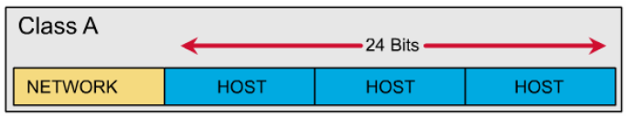
ĐỊA CHỈ LỚP A – CLASS A
Dành 1 byte cho phần network_id và 3 byte cho phần host_id.
Bit đầu tiên của byte đầu tiên phải là bit 0. Dạng nhị phân của octet này là 0xxxxxxx
Những địa chỉ IP có byte đầu tiên nằm trong khoảng từ 0 (=00000000₍₂₎) đến 127 (=01111111₍₂₎) sẽ thuộc lớp A.
Ví dụ: 50.14.32.8.

Slide 29
ĐỊA CHỈ LỚP A – CLASS A
Byte đầu tiên này cũng chính là network_id, trừ đi bit đầu tiên làm ID nhận dạng lớp A, còn lại 7 bit để đánh thứ tự các mạng, ta được 128 (=2⁷ ) mạng lớp A khác nhau
Bỏ đi hai trường hợp đặc biệt là 0 và 127
Kết quả là lớp A chỉ còn 126 địa chỉ mạng, 1.0.0.0 đến 126.0.0.0
Phần host_id chiếm 24 bit, nghĩa là có 2²⁴ = 16777216 host khác nhau trong mỗi mạng. Bỏ đi hai trường hợp đặc biệt (phần host_id chứa toàn các bit 0 và bit 1). Còn lại: 16777214 host.
Ví dụ đối với mạng 10.0.0.0 thì những giá trị host hợp lệ là 10.0.0.1 đến 10.255.255.254.

Slide 30
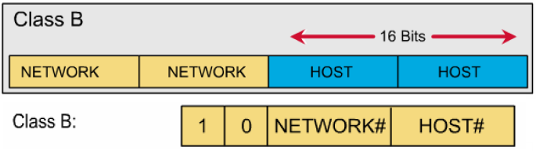
LỚP B – CLASS B
Dành 2 byte cho phần network_id và 2 byte cho phần host_id
Hai bit đầu tiên của byte đầu tiên phải là 10. Dạng nhị phân của octet này là 10xxxxxx
Những địa chỉ IP có byte đầu tiên nằm trong khoảng từ 128 (=10000000₍₂₎) đến 191 (=10111111₍₂₎) sẽ thuộc về lớp B
Ví dụ: 172.29.10.1

Slide 31
LỚP B – CLASS B
Phần network_id chiếm 16 bit bỏ đi 2 bit làm ID cho lớp, còn lại 14 bit cho phép ta đánh thứ tự 16384 (=2¹⁴) mạng khác nhau (128.0.0.0 đến 191.255.0.0)
Phần host_id dài 16 bit hay có 65536 (=2¹⁶) giá trị khác nhau. Trừ đi 2 trường hợp đặc biệt còn lại 65534 host trong một mạng lớp B.
Ví dụ đối với mạng 172.29.0.0 thì các địa chỉ host hợp lệ là từ 172.29.0.1 đến 172.29.255.254.

Slide 32
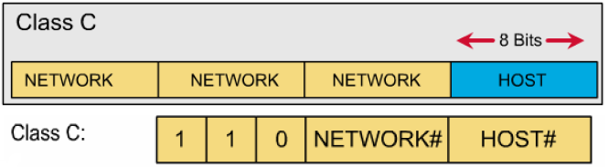
LỚP C – CLASS C
Dành 3 byte cho phần network_id và 1 byte cho phần host_id.
Ba bit đầu tiên của byte đầu tiên phải là 110. Dạng nhị phân của octet này là 110xxxxx
Những địa chỉ IP có byte đầu tiên nằm trong khoảng từ 192 (=11000000₍₂₎) đến 223 (=11011111₍₂₎) sẽ thuộc về lớp C.
Ví dụ: 203.162.41.235

Slide 33
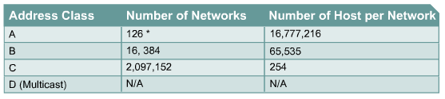
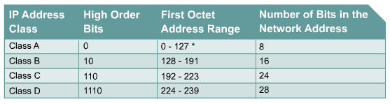
CÁC LỚP ĐỊA CHỈ IP

Slide 34
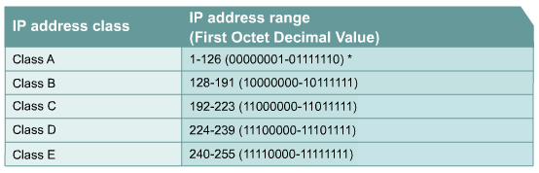
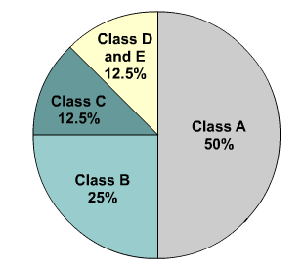
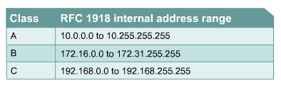
CÁC LỚP ĐỊA CHỈ IP

Slide 35
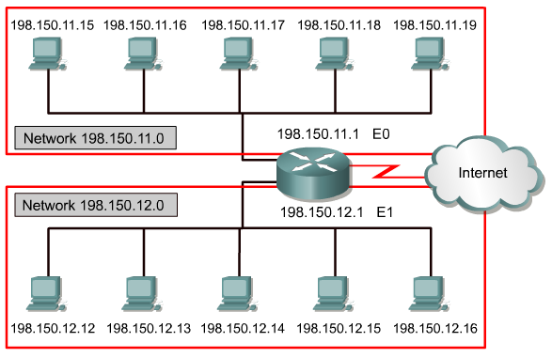
CÁC LỚP ĐỊA CHỈ IP
Địa chỉ mạng

Slide 36
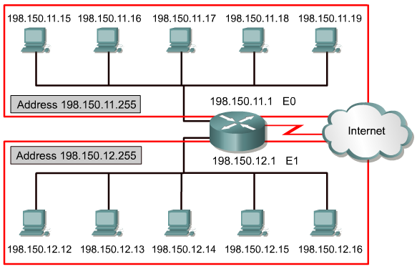
CÁC LỚP ĐỊA CHỈ IP
Địa chỉ broadcast

Slide 37
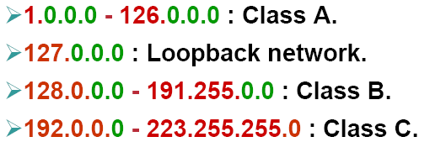
CÁC LỚP ĐỊA CHỈ IP
Lớp | Byte đầu tiên
A | 0xxxxxxx
B | 10xxxxxx
C | 110xxxxx
D | 1110xxxx
E | 11110xxx

Slide 38
MẠNG CON - SUBNET
Theo mặc định, một mạng địa chỉ lớp B sẽ cho phép tối đa 65.000 địa chỉ thiết bị (địa chỉ host)
Thực tế, do giới hạn về công nghệ nên không một mạng đơn nào có thể hỗ trợ được nhiều máy như vậy
Do đó, cần phải phân chia mạng đơn thành nhiều mạng nhỏ hơn (subnet) và quá trình này gọi là phân chia thành mạng con (subnetting)
Theo nghĩa chung nhất, mạng con là một nhóm các thiết bị trên cùng một đoạn mạng và chia sẻ cùng một địa chỉ mạng con.

Slide 39
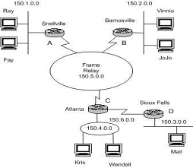
MẠNG CON - SUBNET

Slide 40
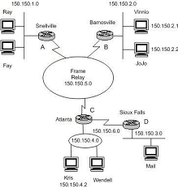
MẠNG CON - SUBNET

Slide 41
MẠNG CON - SUBNET
Sự cần thiết của phân chia mạng con (subnetting):
  Mỗi địa chỉ mạng lớp B có thể có tối đa khoảng 65.000 host
  Các kiến trúc mạng hiện nay đều có giới hạn vật lý về số máy có thể kết nối tới (thường nhỏ hơn rất nhiều số địa chỉ có thể có của 1 mạng lớp B)
  Việc quản trị trên mạng có quá nhiều thiết là 1 khó khăn lớn
Lợi ích của Subnetting:
  Giảm nghẽn mạng bằng cách tái định hướng các giao vận và giới hạn phạm vi của các thông điệp quảng bá
  Giới hạn trong phạm vi từng mạng con các trục trặc có thể xảy ra (không ảnh hưởng tới toàn mạng LAN)
  Giảm % thời gian sử dụng CPU do giảm lưu lượng của các giao vận quảng bá
  Tăng cường bảo mật (các chính sách bảo mật có thể áp dụng cho từng mạng con)
  Cho phép áp dụng các cấu hình khác nhau trên từng mạng con

Slide 42
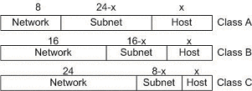
KỸ THUẬT CHIA MẠNG CON - SUBNETTING
Mượn một số bit trong phần host_id ban đầu để đặt cho các mạng con
Cấu trúc của địa chỉ IP lúc này sẽ gồm 3 phần: network_id, subnet_id và host_id.

Slide 43
KỸ THUẬT CHIA MẠNG CON - SUBNETTING
Số bit dùng trong subnet_id tuỳ thuộc vào chiến lược chia mạng con. Tuy nhiên số bit tối đa có thể mượn phải tuân theo công thức:
Số lượng bit tối đa có thể mượn:
  Lớp A: 22 (= 24 – 2) bit -> chia được 2²² = 4194304 mạng con
  Lớp B: 14 (= 16 – 2) bit -> chia được 2¹⁴ = 16384 mạng con
  Lớp C: 06 (= 8 – 2) bit -> chia được 2⁶ = 64 mạng con
Subnet_id <= host_id - 2

Slide 44
SUBNETTING
Số bit trong phần subnet_id xác định số lượng mạng con
  Với số bit là x thì 2^{x} là số lượng mạng con có được.
Ngược lại từ số lượng mạng con cần thiết theo nhu cầu, tính được phần subnet_id cần bao nhiêu bit
  Nếu muốn chia 6 mạng con thì cần 3 bit (2³=8), chia 12 mạng con thì cần 4 bit (2⁴>=12).

Slide 45
MỘT SỐ KHÁI NIỆM
Ðịa chỉ mạng con (địa chỉ đường mạng): gồm cả phần network_id và subnet_id, phần host_id chỉ chứa các bit 0
Ðịa chỉ broadcast trong một mạng con: tất cả các bit trong phần host_id là 1.
Mặt nạ mạng con (subnet mask): tất cả các bit trong phần host_id là 0, các phần còn lại là 1.

Slide 46
QUY ƯỚC GHI ĐỊA CHỈ IP
Nếu có địa chỉ IP như 172.29.8.230 thì chưa thể biết được host này nằm trong mạng nào, có chia mạng con hay không và có nếu chia thì dùng bao nhiêu bit để chia.
Chính vì vậy khi ghi nhận địa chỉ IP của một host, phải cho biết subnet mask của nó
Ví dụ: 172.29.8.230/255.255.255.0 hoặc 172.29.8.230/24 (có nghĩa là dùng 24 bit đầu tiên cho NetworkID).

Slide 47
SUBNETTING
Thực hiện 3 bước:
  Bước 1: Xác định lớp (class) và subnet mask mặc nhiên của địa chỉ.
  Bước 2: Xác định số bit cần mượn và subnet mask mới, tính số lượng mạng con, số host thực sự có được.
  Bước 3: Xác định các vùng địa chỉ host và chọn mạng con muốn dùng
Bài tập thực hành

Slide 48
Thank You for listening!
GV: TS. Phùng Thế Bảo
Khoa CNTT – ĐH. Trần Đại Nghĩa

